Slide 1
МУНИЦИПАЛЬНОЕ БЮДЖЕТНОЕ ДОШКОЛЬНОЕ ОБРАЗОВАТЕЛЬНОЕ УЧРЕЖДЕНИЕ «ДЕТСКИЙ САД № 19 «ВАСИЛЕК» компенсирующего вида г. Инта, Республика Коми

Slide 2
ГРУППА ДЛЯ ДЕТЕЙ
СО СЛОЖНЫМ ДЕФЕКТОМ
Учитель – дефектолог
Шабалина
Светлана Анатольевна
2013 год

Slide 3
Проект авторской программы учителя – дефектолога Шабалиной С. А.
«ВОСПИТАНИЕ И ОБУЧЕНИЕ ДЕТЕЙ дошкольного возраста
СО СЛОЖНЫМ ДЕФЕКТОМ»

Slide 4
Сложный дефект – это не просто сумма двух (а иногда и более) дефектов, это качественно своеобразная аномалия развития, имеющая свою структуру, отличающуюся от составляющих сложный дефект аномалий.

Slide 5
Умственно отсталые глухие дети
Основные группы
детей со сложными нарушениями
(В. Н. Чулков)
Слабослышащие дети с задержкой психического развития
Дети с двумя выраженными психофизическими нарушениями, каждое из которых может вызвать аномалию развития
Слепоглухонемые дети
Дети, имеющие одно существенное психофизическое нарушение (ведущее) и сопутствующее ему другое нарушение, выраженное в слабой степени , но заметно отягощающее ход развития
Дети с множественными нарушениями (три и более первичных нарушений, выраженных в разной степени и приводящих к значительным отклонениям в развитии ребенка): умственно отсталые слабовидящие глухие дети

Slide 6
По времени наступления нарушения выделяют
Дети с одновременно наступившими сложными нарушениями
Дети с разновременно наступившими сложными нарушениями

Slide 7
По возрасту детей
Дети с врождёнными или рано приобретёнными дефектами
Дети, у которых нарушение проявилось в младшем возрасте
(до 3-х лет)
Дети с нарушением, приобретённым в старшем дошкольном возрасте

Slide 8
По состоянию интеллекта
Дети с сохранными потенциальными возможностями развития
Дети способные к самостоятельной активной осмысленной деятельности
Дети, нуждающиеся в постоянной заботе и полном обслуживании со стороны окружающих

Slide 9
В настоящее время выделяют несколько групп детей с комплексными нарушениями
Дети с сочетанными сенсорными расстройствами
Дети со сложным дефектом, включающим нарушения двух сенсорных систем
Дети с сочетанием сенсорных и двигательных нарушений
Дети с сочетанием сенсорных, двигательных и интеллектуальных нарушений

Slide 10
Данная программа предназначена для работы с детьми в возрасте от 3 до 7 лет, имеющих несколько сочетаний нарушений развития (нарушение речи: общее недоразвитие речи, дизартрия, алалии; интеллектуальный недоразвитие: задержка психического развития, олигофрения; сенсорный недостаток: нарушения зрения и слуха), нарушение опорно-двигательного аппарата).
В группу со сложным дефектом принимаются дети, не имеющие олигофрении в степени имбецильности и идиотии, которые ходят самостоятельно, могут частично себя обслужить, или имеют двигательные возможности для формирования навыков по самообслуживанию, гигиене и санитарии.
Программа рассчитана на четырёхлетний срок воспитания и обучения детей, содержит необходимый материал для организации коррекционно - образовательного процесса с каждой возрастной группой детей по разным направлениям коррекционно-педагогической работы, обеспечивающим в совокупности разностороннее развитие ребенка со сложным дефектом и подготовку его к школе.

Slide 11
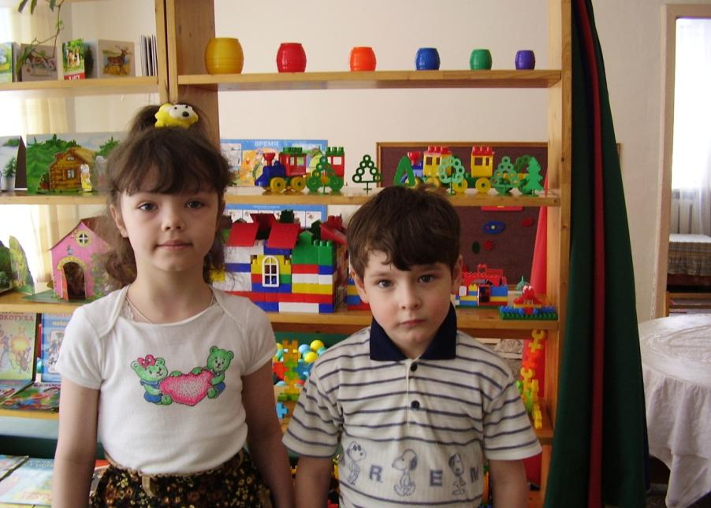
Материал программы рассчитан на пятидневную рабочую неделю. Продолжительность учебного года с 1 по 25 мая. 6 недель в году отводится на специальное педагогическое и дефектологическое обследование, которое проводит воспитатель, учитель - дефектолог и учитель - логопед: 2 недели в октябре, 2 недели в январе (с целью корректировки индивидуального маршрута развития ребёнка), 2 недели в мае.

Slide 12
ПРИНЦИПЫ ПОСТРОЕНИЯ ПРОГРАММЫ: 1. Учет общих закономерностей развития детей дошкольного возраста и сензитивных периодов в развитии психических процессов. 2. Обеспечение общего разностороннего развития дошкольников со сложным дефектом на основе изучения их возрастных психофизических возможностей с максимальной адаптацией к окружающей действительности. 3. Организация специальной коррекционно-образовательной работы с учетом структуры интеллектуального, двигательного и речевого дефекта, индивидуальных особенностей детей. 4. Реализация деятельностного подхода к воспитанию детей со сложным дефектом. 5. Проведение всех воспитательных и коррекционно - образовательных мероприятий на основе максимально сохранных в своем развитии функций с коррекцией дефектных. 6. Группировка всего учебного материала в разных разделах программы по темам, которые являются сквозными на весь период дошкольного обучения.

Slide 13
9. Принцип взаимосвязи в работе специалистов. 10. Принцип взаимодействия с родителями. 11. Принцип ежедневного учета психофизического состояния ребенка при определении объема и характера проводимых с ним занятий. 12. Принцип приоритетного формирования качеств личности, необходимых для успешной социальной адаптации и интеграции.
7. Коррекция и формирование в процессе всех видов деятельности двигательных умений и навыков, коррекции нарушений психического и речевого развития.
8. Отражение всех сведений и впечатлений об окружающем тремя способами: действием, речью, изображением.

Slide 14
Основные задачи программы: - дифференциальная диагностика, - коррекция аномального развития детей, - стимулирование и обогащение развития во всех видах деятельности (познавательной, игровой, продуктивной, трудовой), - формирование предпосылок учебной деятельности, подготовка к школьному обучению.

Slide 15
Коррекционные задачи вызваны:
Двигательной недостаточностью различной степени тяжести
Коррекционные задачи в связи с нарушением психической деятельности
Коррекционные задачи в связи с речевыми нарушениями
Коррекционные задачи в связи с недостаточностью сенсорного развития.

Slide 16
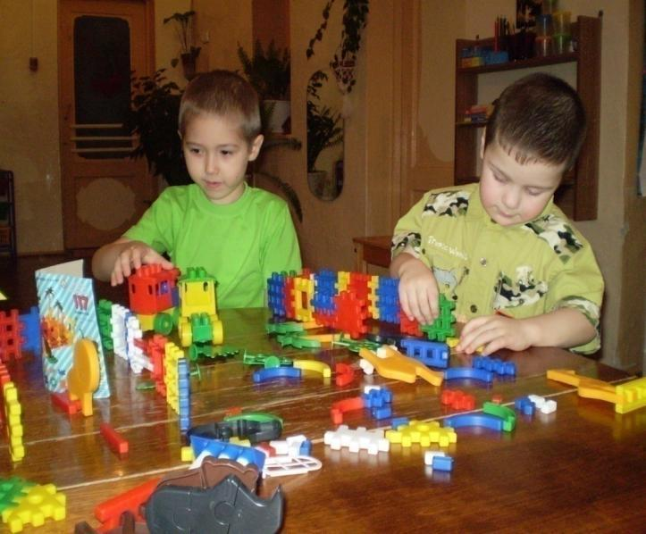
Разделы программы:
СОЦИАЛЬНО-ЛИЧНОСТНОЕ РАЗВИТИЕ
ПОЗНАВАТЕЛЬНО-
РЕЧЕВОЕ РАЗВИТИЕ
ХУДОЖЕСТВЕННО-
ЭСТЕТИЧЕСКОЕ РАЗВИТИЕ
СОЦИАЛЬНО-БЫТОВАЯ
АДАПТАЦИЯ ДЕТЕЙ

Slide 17
Содержание раздела «Социально-личностное развитие» направлено на достижение целей освоения представлений социального характера и включение детей в систему социальных отношений через решение следующих задач:
развитие игровой деятельности детей со сложным дефектом;
приобщение к элементарным общепринятым нормам и правилам взаимоотношения со сверстниками и взрослыми;
формирование гендерной, семейной, гражданской принадлежности.

Slide 18
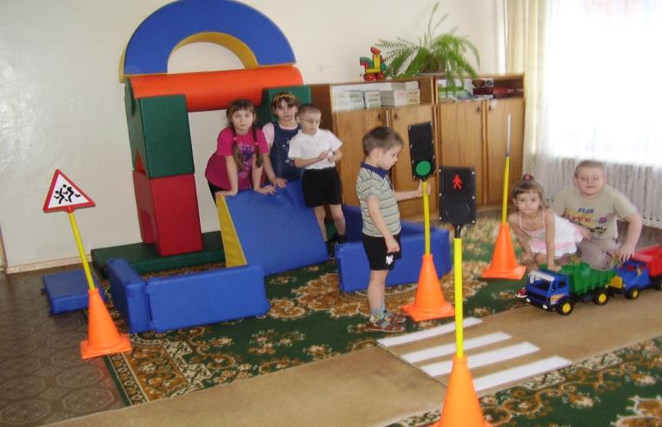
Обучение игре
Игра является важнейшей самостоятельной деятельностью ребенка со сложным дефектом и имеет большое значение для его физического и психического развития, становления индивидуальности и формирования умений жить сообща. В игре дети со сложным дефектом приобретают опыт общественного поведения в среде сверстников, практически овладевают нормами и правилами поведения,
приобщаются к жизни
окружающих взрослых,
имеют возможность проявить
большую, чем в какой – либо
другой деятельности,
самостоятельность.

Slide 19
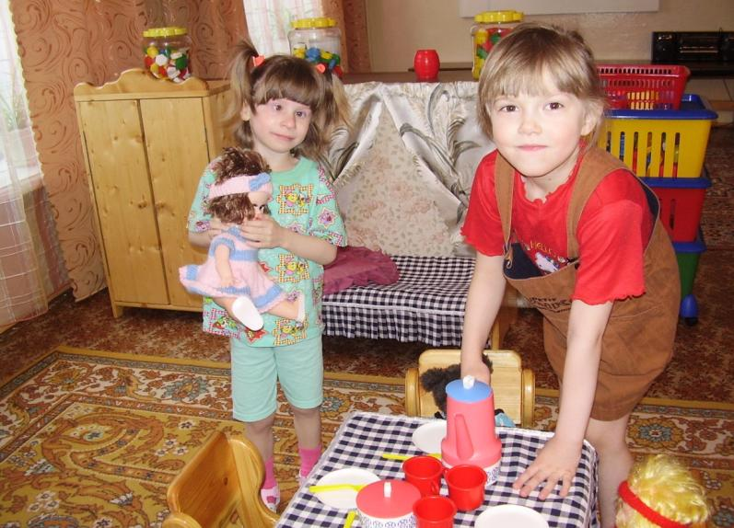
В программу включены две группы игр
игры с правилами (дидактические и подвижные игры)
сюжетно - ролевые игры, игры со строительным материалом.
Ежедневно дети должны играть самостоятельно на прогулке и в свободное от занятий время.

Slide 20
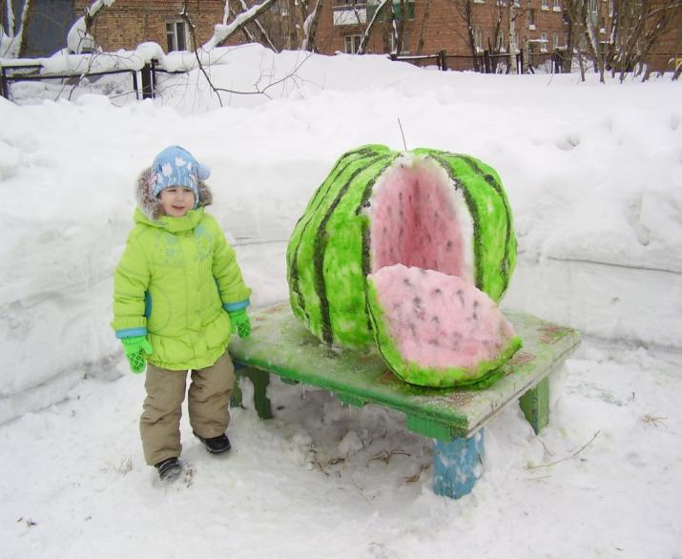
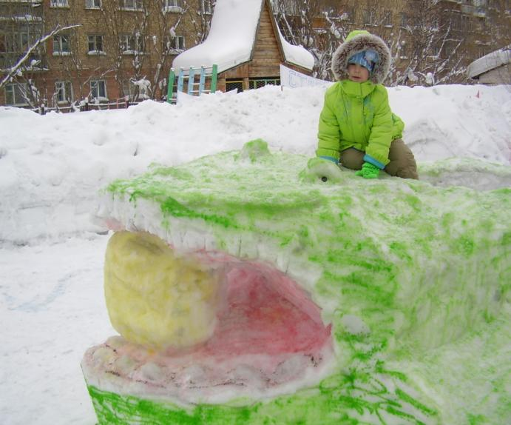
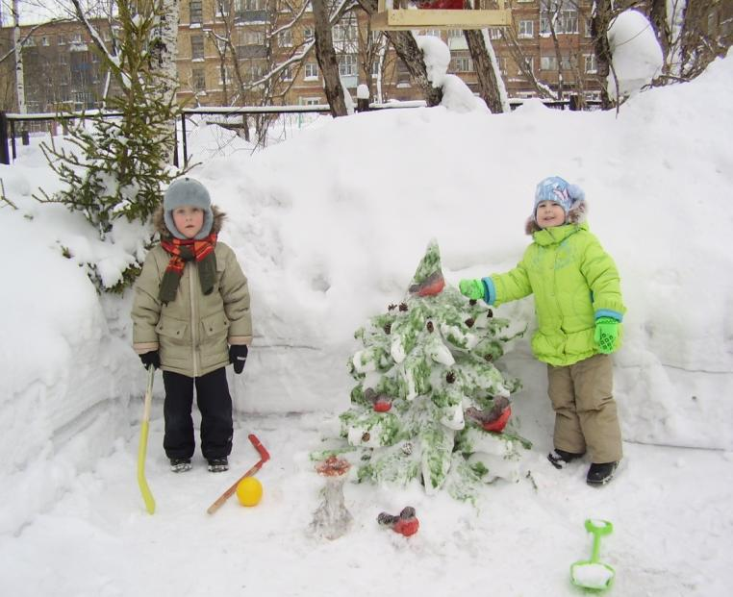

Slide 21
Содержание раздела «Познание» направлено на формирование широкого круга представлений о реальной действительности, их уточнение и систематизации, развитие у детей со сложным дефектом познавательных интересов, интеллектуального развития через решение следующих задач:
1. сенсорное развитие;
2. развитие познавательно-исследовательской и продуктивной (конструктивной) деятельности;
3. формирование элементарных математических представлений;
4. формирование целостной картины мира, расширение кругозора детей

Slide 22
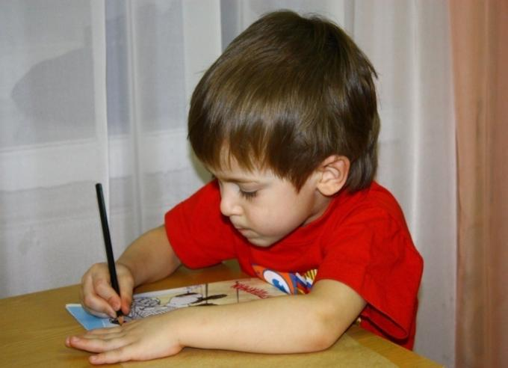
Программное содержание по формированию целостной картины мира, расширению кругозора детей включает:
ознакомление с предметным миром
ознакомление с природоведческим материалом
элементарные обществоведческие знания (деятельность людей, родственные отношения, город и деревня, профессии людей)
Содержание занятий по
формированию целостной
картины мира
является основой для
занятий по развитию речи.

Slide 23
Наглядные методы:
кратковременные и длительные наблюдения за живыми объектами, отдельными
явлениями живой и неживой природы
рассматривание картин
Практические методы:
дидактические игры
игры с натуральными предметами
настольные игры
элементарные опыты, кратковременные и длительные
Словесные методы
рассказ и чтение педагога
беседа педагога с детьми

Slide 24
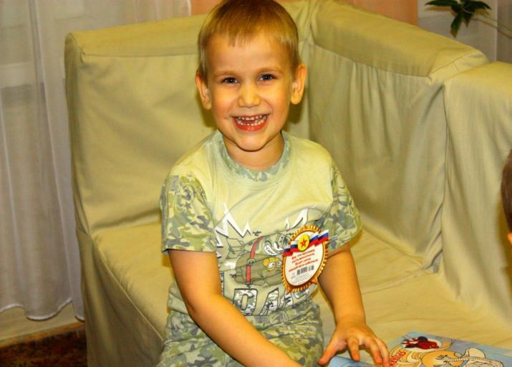
Формирование элементарных математических представлений:
Данный раздел программы предполагает накопление конкретных фактов о различных свойствах предметов окружающей действитель-ности, формирование у детей способности выделять в объектах существенные признаки, развитие различных операций сравнения и группировки предметов по определенному признаку, накопление представлений о количестве, величине, геометрической форме, развитие ориентировке во времени и пространстве, образование множеств, их соотношение с заданным образцом (количеством), проведение
измерений с помощью условной
мерки и на глаз, развитие глазомера,
усвоение математического словаря,
что в целом имеет цель – развитие
основ математического
мышления детей.

Slide 25
Содержание программного материала по ФЭМП распределяется по разделам:
-
формирование представлений о количестве и счете
формирование представлений о величине
формирование представлений о форме предметов и их
пространственном расположении
формирование представлений о времени
формирование измерительных навыков
Работа по указанным направлениям осуществляется
не последовательно, а параллельно

Slide 26
СОЦИАЛЬНО-БЫТОВАЯ АДАПТАЦИЯ ДЕТЕЙ СО СЛОЖНЫМ ДЕФЕКТОМ
Цель работы педагогов в данном направлении – оказание помощи ребёнку со сложным дефектом в приобретении самостоятельности в повседневной жизни через освоение культурно-гигиенических умений и в формировании навыков самообслуживания

Slide 27
Коррекционная деятельность с детьми осуществляется учителем - дефектологом по подгруппам в первой половине дня (их количество зависит от периода и года обучения).
Предусматриваются следующие виды занятий:
по подготовке к обучению грамоте и собственно обучению грамоте
по ознакомлению с окружающим миром
по развитию элементарных математических представлений
по социально-бытовой адаптации
Подгруппы организуются с учетом актуального уровня развития детей и имеют подвижный состав.
Занятия по подгруппам чередуются с работой, организуемой воспитателями.
Учитель - дефектолог проводит динамическое наблюдение за динамикой развития каждого ребенка, результаты обследования детей фиксирует в протоколах, что помогает ему планировать индивидуально - коррекционные занятия, направленные на развитие отдельных психических функций и операций (развитие моторики, пространственного гнозиса и мнезиса, внимания, памяти, мыслительных операций анализа, сравнения, обобщения, исключения и т. п.).

Slide 28
ЦЕЛЬЮ работы учителя-дефектолога в группе для детей со сложным дефектом является - обеспечение каждому ребёнку адекватные для него темп и способы усвоения знаний, умений и навыков. Для реализации этой цели поставлены следующие ЗАДАЧИ: 1. Коррекция (компенсация) у детей трудностей развития, вызванных наличием сложной структурой дефекта. 2. Осуществление дифференцированного подхода к детям, имеющим разные диагнозы, степени задержек в психическом и речевом развитии и помещённым в одну группу. 3. Создание условий для благоприятного эмоционального самочувствия и развития способностей детей. 4. Формирование осознания каждым ребёнком своей индивидуальности и нужности. 5. Осуществление действенной преемственности в работе дефектолога и воспитателя при проведении индивидуально-подгрупповой работы с детьми.

Slide 29
Коррекционные задачи:
Развитие познавательного интереса и побуждения к
активной деятельности
Включение в активное выполнение доступных игровых
действий, практических действий с предметами под
контролем зрения, закрепление двигательных умений и
навыков с постепенным их включением в широкую
практическую деятельность
Активизация свободного перемещения детей в
пространстве с формированием и закреплением
представлений и ориентировки как в малом пространстве
(на ковре, на столе), так и в большом пространстве (в
помещении д/с, на улице)
Развитие всех компонентов речевой деятельности

Slide 30
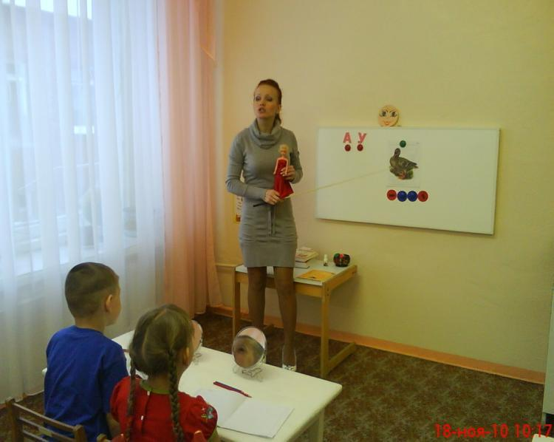
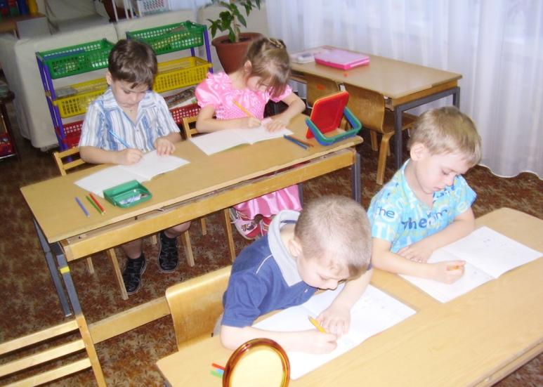
НОД образовательная область «Коммуникация»
(подготовка к обучению грамоте в старшей группе)

Slide 31
ОСНОВНЫЕ ПРИНЦИПЫ ОРГАНИЗАЦИИ КОРРЕКЦИОННЫХ ЗАНЯТИЙ:
Учёт структуры нарушения между первичным и вторичными дефектами.
2. Постепенное усложнение программного содержания занятий в каждом разделе программы.
3. Осуществление индивидуально-дифференцированного подхода при изучении программного материала.
Частая смена видов деятельности, обеспечивающая динамичность восприятия детьми учебного материала.
5. Продуктивная обработка информации, повторяемость учебного материала и обеспечении переноса способов деятельности, изученных на занятии, в повседневную деятельность.
6. Игровая форма проведения занятий.

Slide 32
Эффективность работы
по программе
«Коррекционное обучение и воспитание детей дошкольного возраста со сложным дефектом»
можно отследить по результатам ежегодного мониторинга развития детей, которые представлены в таблице.
Примечание: оценивалось только усвоение детьми программы на среднем и высоком уровне
Образовательные области | 2009-2010 уч. г. 5 детей |  |  | 2010-2011 уч. г. 7 детей |  | 2011-2012 уч. г. 6 детей
 | Начало года | конец года | динамика | конец года | динамика | конец года | динамика
«Здоровье» | 0 | 11,1 | 11,1 | 50 | 38,9 | 76,2 | 26,2
«Социализация | 0 | 13,3 | 13,3 | 17 | 3,7 | 47,1 | 30,1
«Труд» | 0 | 21,9 | 21,9 | 50 | 28,1 | 70 | 20
«Безопасность» | 0 | 13,3 | 13,3 | 17 | 3,7 | 49,6 | 32,6
«Познание» | 0 | 25,9 | 25,9 | 50 | 24,1 | 70,5 | 20,5
«Коммуникация | 0 | 11,1 | 11,1 | 16 | 4,9 | 39,5 | 23,5
«Чтение художественной литературы» | 0 | 11,1 | 11,1 | 16 | 4,9 | 41,5 | 25,5
«Художественное творчество» | 0 | 22,2 | 22,2 | 33 | 10,8 | 52,9 | 19,9
Итоговый результат | 0 | 16,2 | 16,2 | 31,1 | 14,9 | 56 | 24,8

Slide 33
Поступление выпускников группы для детей со сложным дефектом в учебные заведения города представлены на диаграмме (где 0 – 3 – количество выпускников):

Slide 34
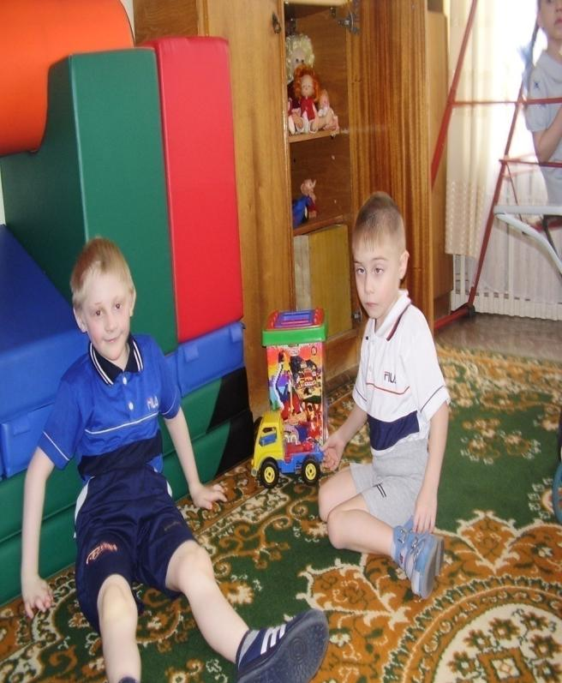
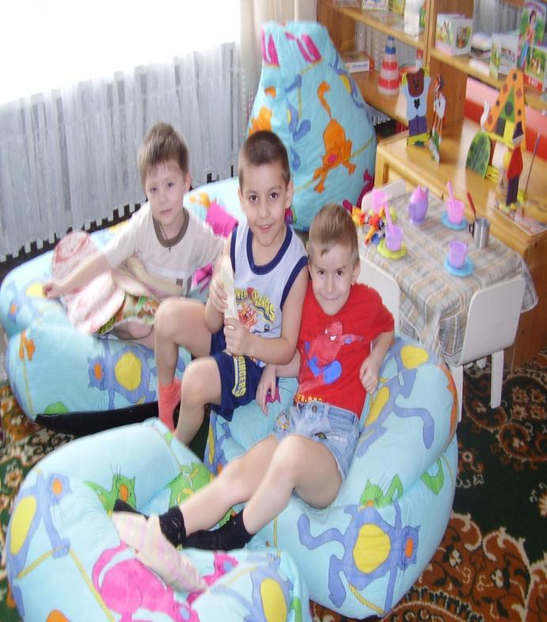
Самостоятельная деятельность
детей

Slide 35
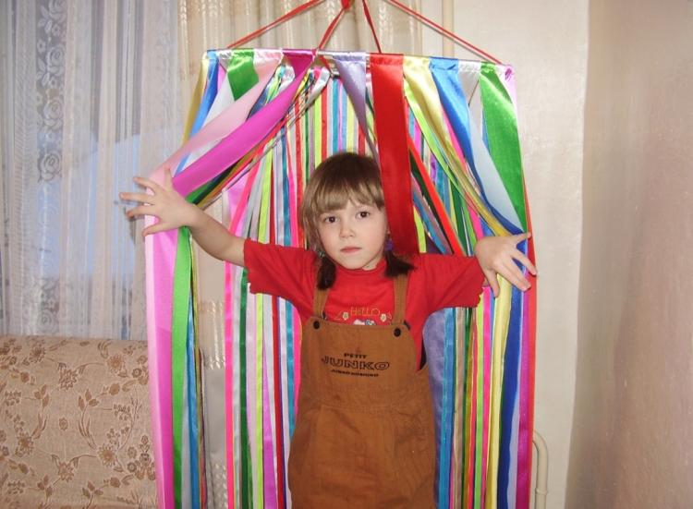
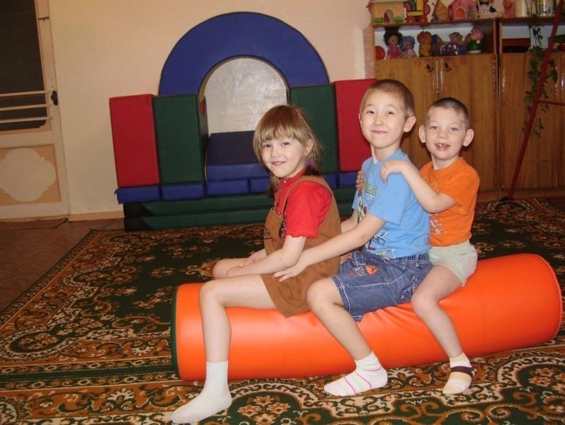

Slide 36
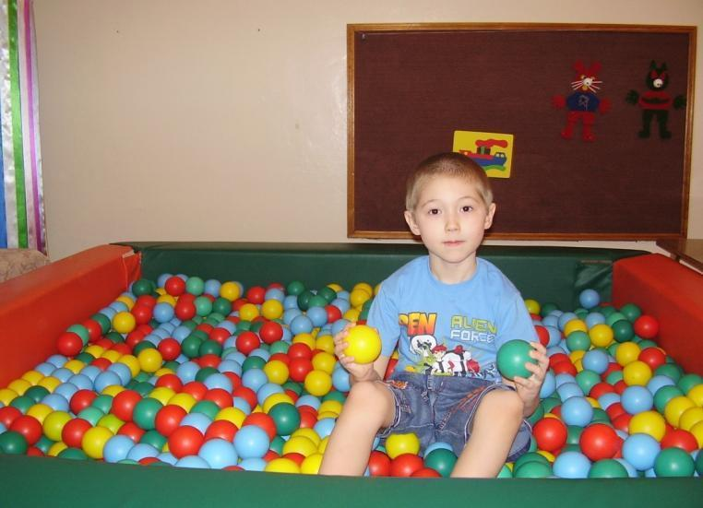
Помимо основного содержания в программе в качестве приложения даны необходимые для организации работы материалы
режим дня
учебный план
примерное расписание занятий
карты программных требований (по I, II, III, IV годам обучения)

Slide 37
Борякова Н.Ю. Ступеньки развития. Ранняя диагностика и коррекция задержки психического развития. - М., 1999.
Борякова Н. Ю., Соболева А. В.Практикум по развитию мыслительной деятельности у дошкольников. - М., 1999.
Борякова Н.Ю. Педагогические системы обучения и воспитания детей с отклонениями в развитии. – М., 2007.
Катаева А. А., Стребелева Е. А.Дидактические игры в обучении дошкольников с отклонениями в развитии. - М., 2004.
Мастюкова Е. М. Лечебная педагогика (ранний и дошкольный возраст): Советы педагогам и родителям по подготовке к обучению детей с особыми проблемами в развитии. М., 1997.
Микляева Н. В., Микляева Ю. В., Слободяник Н. П. Коррекционно-развивающие занятия в детском саду. – М., 2008 г.
От рождения до школы. Примерная общеобразовательная программа дошкольного образования / под ред. Н.Е. Вераксы, Т. С. Комаровой, М. А. Васильевой. – М., 2011.
Плаксина Л. И. Программы специальных (коррекционных) образовательных учреждений IV вида (для детей с нарушением зрения). - М., 2003.
Симонова Н.В. Проект программы воспитания и обучения детей с церебральным параличом дошкольного возраста (I, II, III годы обучения). - М., 1986.
Смирнова И. А. Специальное образование дошкольников с ДЦП. Учебно – методическое пособие. - С- Пб, 2003.
Ульенкова У. В.Дети с задержкой психического развития. - Н. Новгород, 1994.
Филичева Т. Б., Чиркина Г. В.Устранение общего недоразвития речи у детей дошкольного возраста. - М., 2004.
Шевченко С.Г., Волкова И.Н., Кузнецова И.А.Готовимся к школе. Программно – методическое оснащение коррекционно - развивающего воспитания и обучения дошкольников с ЗПР. – М., 1998.
Шевченко С.Г. Подготовка к школе детей с задержкой психического развития. - М., 2005.
При разработке рабочей учебной программы «ВОСПИТАНИЕ И ОБУЧЕНИЕ ДЕТЕЙ СО СЛОЖНЫМ ДЕФЕКТОМ» автор пользовался:

Slide 38
Спасибо за внимание!

